Slide 1

游戏SDK对接技术指南
VERSION 2.4.10
深度解析公共模块集成、排行榜数据互通与SUD核心功能对接，全方位助力游戏高效稳定上线，打造极致玩家体验。
Notes:
大家好，欢迎参加本次游戏SDK对接技术指南培训。今天我们将详细讲解2.4.10版本的SDK接入流程，内容涵盖公共模块、排行榜以及SUD对接三大核心部分。这份指南旨在帮助大家快速、准确地完成游戏对接工作。

Slide 2

目录 CONTENTS
01
02
03
公共配置与网络基础
排行榜系统全流程对接
SUD SDK 核心能力适配
• 核心配置文件自动化替换方案
• 关键业务参数的动态配置与下发
• 网络通信协议脚本解析与联调
• 闲置超时自动登出与状态回收
• 支付充值全链路回调安全校验
• 切屏/后台场景的自动下注管控
• 服务端榜单数据接口规范定义
• 数据拉取策略与本地缓存机制
• 客户端动态榜单的高效渲染
• 实时榜单的增量更新与动画
• 跨服排行的数据聚合与同步
• 榜单奖励的自动发放与补发
• SUD 环境初始化与鉴权配置
• 游戏核心事件的捕获与分发
• 防沉迷与实名认证流程对接
• 支付渠道与订单状态的透传
• 运行时异常监控与日志上报
• 多终端适配与性能调优实践
Notes:
本次指南将分为三个部分。首先，我们将介绍公共模块的对接，包括配置替换、网络通信等基础工作。接着，会详细讲解排行榜功能的服务端和客户端对接流程。最后，我们会介绍如何适配SUD SDK的核心事件。

Slide 3
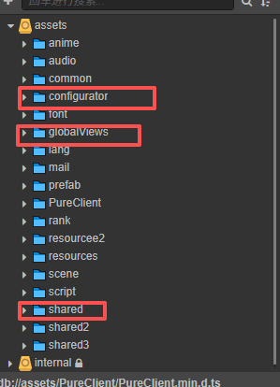



01 公共模块对接：核心配置文件替换
将指定的核心配置文件夹整体复制替换至项目assets目录下，即可一键接入公共弹窗、网络通信与基础脚本体系，为后续功能开发奠定底层基础。
configurator · 公共逻辑配置
封装服务端交互与自动化规则，包含“长时间未操作踢人”等核心机制，保障客户端基础逻辑的标准化与稳定性。
globalViews · 通用弹窗组件库
预置断线重连、资源不足提示、账号异常告警等高频弹窗预制件，统一全项目的交互风格，减少重复开发成本。
script/shared · 通信与工具核心
承载 MessageRouter 网络通信路由与 Common 工具脚本，是实现客户端与服务端高效数据传输的底层通信枢纽。
Notes:
首先是第一部分，公共模块的对接。第一步非常简单，就是将我们提供的三个核心文件夹：configurator, globalViews, 和 script/shared，直接复制到您项目的assets目录下。这三个文件夹包含了所有公共弹窗、网络通信和基础脚本，是后续所有功能的基础。

Slide 4
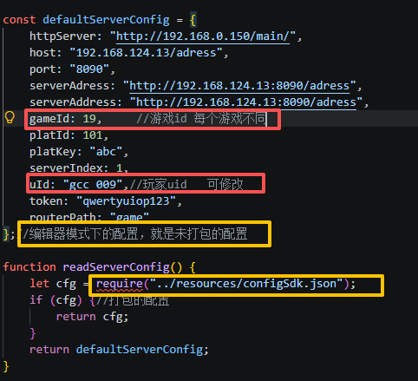



01 公共模块对接：关键配置项修改
配置目标：建立核心连接
通过配置游戏唯一标识（GameID）与用户身份（UID），打通客户端与服务器的鉴权通道，是联调的第一步。
STEP 01 定位并打开配置文件
在项目工程中找到路径 `script/shared/common.ts`，使用代码编辑器打开，定位到 `defaultServerConfig` 对象。
STEP 02 替换关键身份参数
将 `gameId` 替换为游戏的唯一ID（切勿与其他游戏重复）；将 `uid` 替换为测试账号ID，修改后可快速切换测试角色。
图示：`common.ts` 中 `gameId` 与 `uid` 的配置位置示例，请注意注释说明。
⚠️ 打包前必查：依赖文件完整性
检查 `resources` 目录下是否存在 `configSdk.json` 文件。该文件是打包构建的必要配置，缺失会导致编译报错。
Notes:
替换完文件后，我们需要修改关键配置。请打开`common.ts`文件，找到`defaultServerConfig`对象。在这里，您需要填写正确的`gameId`和测试用的`uid`。`gameId`是每个游戏的唯一标识，`uid`则方便我们切换不同的测试账号。同时，请确保`configSdk.json`文件存在，这是打包所必需的。

Slide 5
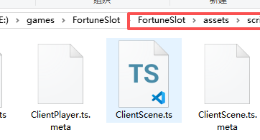
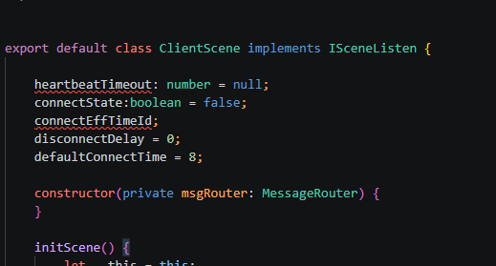


01 公共模块对接：网络通信脚本
目标：深入理解客户端与服务器通信的核心逻辑，掌握关键脚本的职责与协作方式。
ClientPlayer.ts ｜ 请求发起者
ClientScene.ts ｜ 消息处理者
作为客户端行为的“出口”，负责封装并发送玩家操作指令、状态同步请求等主动消息，是前端与服务端交互的发起核心。
作为服务端消息的“入口”，监听并解析服务器推送的广播、状态同步与事件通知，驱动游戏场景、UI与数据的实时渲染更新。
核心路径：assets/script/client/
新增网络协议时，需同步更新这两个脚本的请求与解析逻辑，确保前后端数据交互的一致性。
💡 总结：ClientPlayer 与 ClientScene 共同构成了客户端网络层的“收发中枢”，是保障游戏实时性与交互性的基础模块。
Notes:
接下来是网络通信的核心。我们有两个关键脚本：ClientPlayer.ts 和 ClientScene.ts。顾名思义，ClientPlayer 负责向服务器发送请求，而 ClientScene 负责接收和处理服务器的消息。所有新的网络协议都需要在这两个脚本中进行相应的逻辑修改。

Slide 6
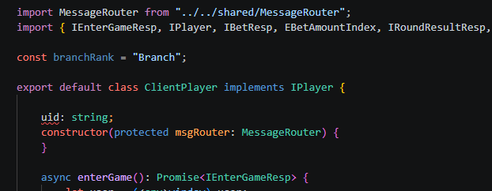

01 公共模块对接：ClientPlayer 脚本
核心职责：网络交互中枢
作为客户端主动发起网络请求的统一出口，封装了与游戏服务器的所有交互逻辑，实现业务层与通信层的解耦。
工程路径定位
位于客户端脚本核心模块，路径为：
assets/script/client/ClientPlayer.ts
扩展新请求的最佳实践
新增网络请求时，需在此类中添加异步方法，通过msgRouter封装并发送消息，确保与服务端协议的一致性与请求的统一管理，避免重复造轮子。
核心业务接口示例
提供enterGame()（游戏准入）、投注下单、奖励结算等核心方法，是连接游戏玩法逻辑与后端服务的关键桥梁。
Notes:
我们再具体看一下ClientPlayer脚本。这个类实现了IPlayer接口，封装了所有主动发起的网络请求。比如进入游戏enterGame，以及各种游戏内操作。当您需要增加新的功能，比如发起一个抽奖请求，就需要在这里添加对应的方法。

Slide 7
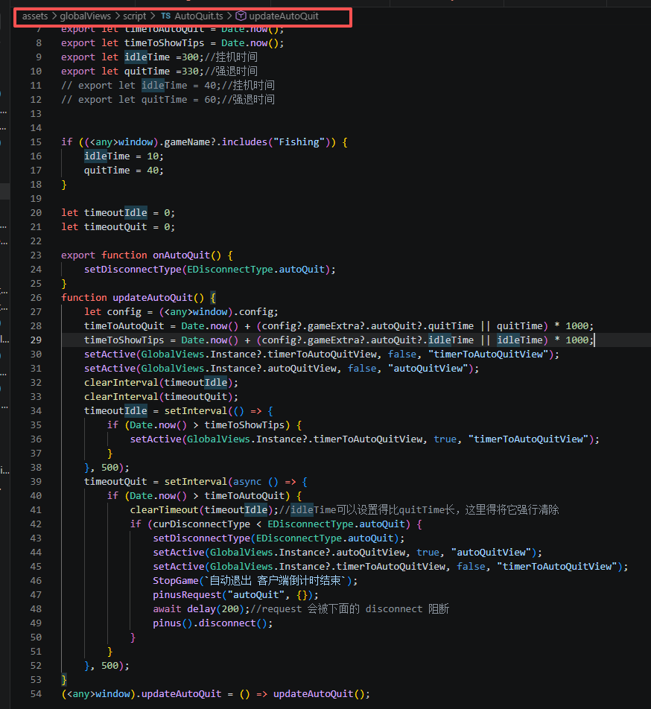


01 公共模块对接：长时间未操作自动踢人
功能目标：资源与会话优化
实现客户端在玩家长时间无交互操作时自动断开连接，避免无效占用服务器资源，同时规范用户的会话生命周期管理。
图示：AutoQuit.ts 核心实现代码片段
展示了计时器与自动退出的逻辑封装

Slide 8


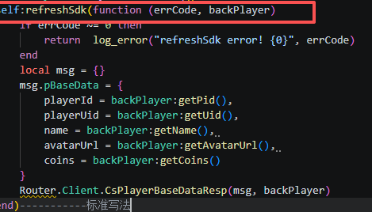
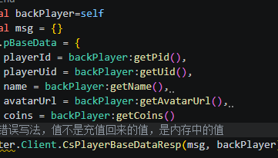
01 公共模块对接：充值回调处理
核心目标：确保玩家充值完成后，游戏客户端能实时、准确地同步服务器端的最新资产数据，避免因缓存或网络延迟导致的金币数值不一致。
正确规范：主动触发全量刷新
典型误区：读取本地内存缓存
充值成功后，在 `onQueryUser` 回调中必须显式调用 `refreshSdk()` 接口。此举会强制从服务器拉取最新数据，是保证数据一致性的关键步骤。
严禁直接访问本地对象属性（如 `backPlayer:getCoins()`）。这是未同步的历史数据，极易导致客户端显示的金币数量与服务器实际数据不符。
通过SDK接口主动同步，能有效规避本地数据未及时更新的风险，确保玩家看到的是真实余额。
本地内存仅为运行时快照，充值成功的通知可能存在网络延迟，直接读取会造成严重的数据误差。
Notes:
充值回调是一个非常关键的环节。当玩家充值后返回游戏，我们必须通过refreshSdk接口向服务器请求最新的玩家数据，而不是直接读取本地内存中的值。直接读取内存值可能会因为网络延迟等原因导致数据不一致。请务必使用标准写法。

Slide 9




01 公共模块对接：切屏时关闭自动下注
🎯 功能目标：当应用切入后台（如接听电话、切换应用）时，自动终止游戏的自动下注流程，从根本上规避因切屏导致的异常投注与资金风险，保障玩家资产安全。
01. 监听引擎切屏事件
利用 Cocos 引擎原生事件cc.game.EVENT_HIDE，精准捕获应用从前台转入后台的瞬间，无需额外轮询，性能损耗极低。
02. 触发停止下注逻辑
在事件回调函数中，调用游戏自身的停止接口（如stopAuto()），确保游戏状态与切屏动作实时同步，避免异常。
⚠️ 关键适配：由于各游戏自动下注的实现逻辑独立，需对接具体游戏的专属停止方法（例如this.slotsFortuneSlot.stopAuto()），需针对性进行代码适配，不可直接复用。
代码实现示例：
通过简洁的事件监听与条件判断，在应用退居后台的第一时间执行停止操作，逻辑清晰且执行高效。
Notes:
最后一个公共模块的要点是处理切屏事件。当玩家将应用切入后台时，我们需要自动关闭自动下注功能，以避免不必要的损失。我们可以通过监听Cocos引擎的EVENT_HIDE事件来实现这一点，并在回调中调用游戏自身的停止自动下注方法。

Slide 10
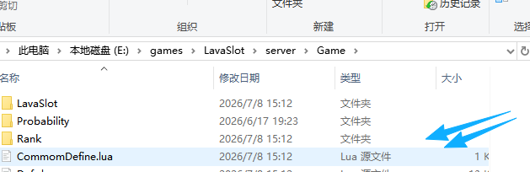

02 排行榜对接：服务端对接 (Step 1)
核心目标
在服务端环境中快速集成排行榜基础功能，建立数据存储结构与通信接口，为后续的榜单计算和客户端展示提供稳定的后端支撑。
Step 1: 复制核心文件
从已完成功能验证的标准游戏工程中，将包含完整排行榜逻辑的Rank 文件夹与全局配置文件CommomDefine.lua完整复制，确保文件结构层级保持一致。
目标部署路径
server/Game/ （项目服务端核心逻辑目录）
示例：文件管理器中展示的正确目录结构，确保 Rank 文件夹与 Lua 文件同级存放。
Notes:
接下来进入第二部分，排行榜对接。我们先从服务端开始。第一步，同样是复制文件。请从我们提供的示例游戏中，将Rank文件夹和CommomDefine.lua文件复制到您项目的server/Game目录下。

Slide 11
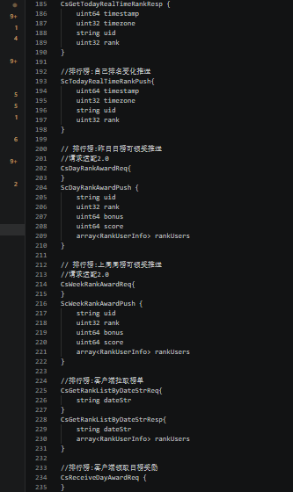

02 排行榜对接：服务端对接 (Step 2)
01 / 声明核心协议结构
在服务端核心文件Defs.proto中，需显式定义排行榜的消息体（Message）。这是前后端通信的“语言契约”，需包含榜单ID、用户UID、排名位次、积分、更新时间戳等关键字段，确保数据解析的唯一性与准确性。
02 / 快速复用：参考「火山」游戏模板
无需从零构建，可直接复用成熟的协议模板。在示例项目中定位至Defs.proto 的第 171-249 行，将标准的排行榜数据结构复制到您的工程中，根据实际业务需求（如增加段位、胜率字段）微调即可快速上线。
核心价值：标准化的协议是数据互通的基础，它不仅规避了因格式不匹配导致的解析错误，更为后续的跨服榜单、实时排名推送等高级功能提供了可扩展的底层支持。
Notes:
第二步，需要在Defs.proto文件中声明排行榜相关的Protobuf协议。这定义了排行榜数据的传输格式。您可以参考示例游戏中的代码，大约在171到249行之间，将相关代码复制到您的项目中。

Slide 12
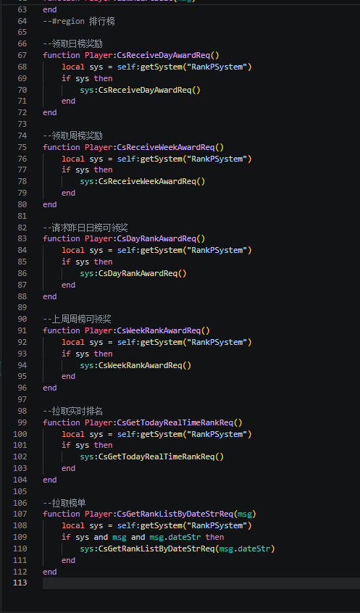
02 排行榜对接：服务端对接 (Step 3)
Step 3: 接入 PlayerMsg 核心逻辑
在服务端核心脚本PlayerMsg.lua中，需为排行榜功能注册专属的消息处理回调。重点实现拉取实时排名、校验奖励资格、下发榜单数据等关键逻辑，这是打通前后端数据交互的关键节点，确保客户端请求能被正确解析与响应。
🎯 核心对接目标
统一处理客户端发起的排行榜查询、奖励领取与数据同步请求。通过标准化的消息协议，保障榜单数据下发的实时性与奖励发放的安全性，为玩家呈现公正透明的排行体验。
💡 开发建议：建议在消息处理函数中增加详细的日志打点（如请求参数、处理结果），以便快速定位跨服榜单同步时的网络延迟或数据异常问题。
Notes:
第三步，在PlayerMsg.lua中添加消息处理逻辑。这里需要处理客户端发来的各种排行榜请求，比如拉取排行榜数据、领取排行榜奖励等。请参考示例代码，添加对应的消息处理函数。

Slide 13

02 排行榜对接：服务端对接 (Step 4)
Step 4：增加推数据接口
关键逻辑实现代码示例：
在玩家金币变更的核心回调函数SubCoins中植入排行榜数据同步逻辑，将资产变动与榜单更新进行强关联，实现从游戏内经济系统到排行榜的毫秒级数据联动。
核心目标：打破数据延迟，确保榜单绝对实时。
无论金币是通过对局结算、任务奖励还是商城消费发生变动，系统都会自动触发热数据推送，即时更新玩家在全服榜单中的权重与排名，保障排行榜的公信力与竞技性。
通过在金币变更事件中调用updateRankList方法，将玩家最新的资产数据异步推送到排行榜服务端。此举确保了每次资产变动都会触发榜单的重新计算与排序，是实现“所见即所得”实时榜单的关键技术保障。
Notes:
第四步，为了让排行榜数据实时更新，我们需要在玩家金币变更的回调函数SubCoins中，加入更新排行榜数据的逻辑。这样，每当玩家的金币发生变化，他的排行榜名次就会被重新计算。

Slide 14
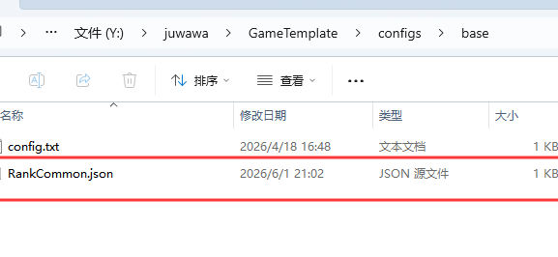

02 排行榜对接：服务端对接 (Step 5)
添加排行榜配置文件
在服务端项目的configs/base目录中，新增并配置核心文件RankCommon.json。该文件是服务端加载排行榜规则的直接数据源，需严格遵循JSON格式规范。
配置文件核心作用
定义榜单的基础元数据：包括排行榜名称标识、刷新频率（日榜/周榜）、奖励发放规则、上榜资格过滤条件等。它是服务端驱动排行榜定时刷新、数据计算和奖励发放的逻辑基础。
图示：服务端配置表目录中 RankCommon.json 文件的实际存放位置
Notes:
第五步，添加排行榜的配置文件RankCommon.json到configs/base目录。这个JSON文件包含了排行榜的所有配置信息，比如排行榜的标题、刷新周期、奖励设置等，是排行榜功能运行的基础。

Slide 15
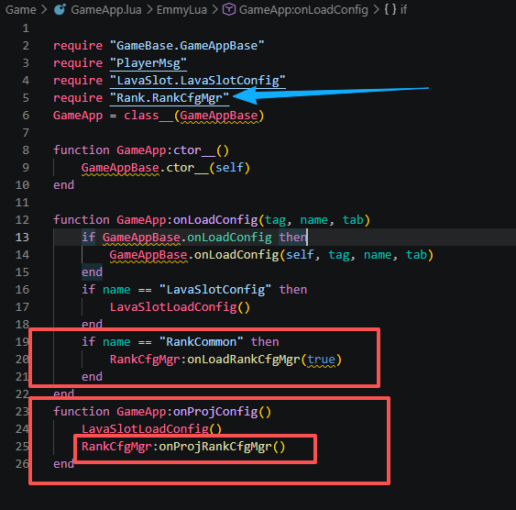


02 排行榜对接：服务端对接 (Step 6)
配置回调实现
在 `GameApp.lua` 核心入口中引入 `RankCfgMgr` 模块，并在配置加载的关键生命周期回调（`onLoadConfig` / `onProjConfig`）中，主动调用初始化方法，触发排行榜配置的解析与内存加载。
核心作用与价值
确保榜单规则、奖励配置及维度数据在服务器启动时被完整加载并常驻内存，从源头规避运行时配置缺失或读取异常的风险，为排行榜功能提供稳定、可靠的数据底座。
💡 关键提示：配置加载时机需严格遵循服务端启动顺序，建议在基础环境初始化完成后执行，避免依赖缺失。
Notes:
第六步，在`GameApp.lua`中进行配置。我们需要引入`RankCfgMgr`，并在配置加载完成的回调中初始化它。这一步是为了确保排行榜的配置文件在服务器启动时被正确读取和加载。

Slide 16
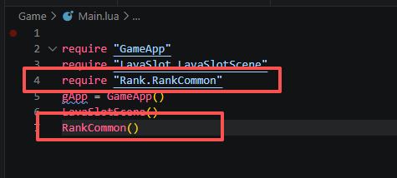
02 排行榜对接：服务端对接 (Step 7)
Step 7：主入口模块挂载
在服务器根目录的入口文件Main.lua中，添加对排行榜核心模块RankCommon的引用与初始化调用。这是服务端排行榜系统启动的第一步，决定了模块能否被全局进程识别与调度。
🎯 部署核心目标
图示：在服务器入口脚本 Main.lua 中，通过 require 引入并执行 RankCommon 初始化，这是模块启动的关键步骤。
确保排行榜系统随服务器进程一同启动，自动完成数据初始化、定时结算任务注册与跨服通信节点的建立，为后续全服排行的实时性与数据准确性提供底层保障。
Notes:
第七步，在服务器的入口文件Main.lua中，引入并初始化RankCommon模块。这一步是为了确保排行榜系统在服务器启动时被正确加载和运行。

Slide 17
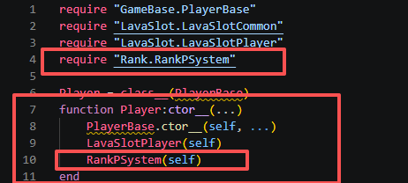
02 排行榜对接：服务端对接 (Step 8)
实现步骤：脚本层集成
在服务端核心逻辑文件 `Player.lua` 中，首先通过 `require` 引入排行榜模块，随后在玩家对象的构造方法（ctor）中调用初始化接口。这一步是将排行榜系统的能力注入到玩家实体中的关键环节。
核心价值：对象绑定与数据联动
代码示例：在 Player 类构造函数中引入并初始化 RankPSystem，
建立系统与玩家对象的直接关联。
此举将排行榜功能与玩家对象深度耦合，简化了开发调用逻辑。不仅能实时同步玩家行为数据（如得分、成就）到榜单，还能直接通过玩家对象查询其在榜单中的排名，为游戏内的竞技排行、段位结算及奖励发放提供了高效、可靠的数据基础。
💡 关键提示：初始化时必须传入玩家实例（self），确保后续所有榜单操作均基于当前玩家上下文执行，避免数据混淆。
Notes:
服务端对接的最后一步，是在`Player.lua`中引入并初始化`RankPSystem`。这将排行榜系统和玩家对象绑定在一起，使得我们可以方便地通过玩家对象来操作和查询排行榜数据。

Slide 18
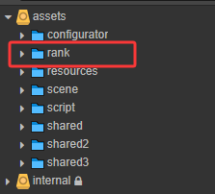
02 排行榜对接：客户端对接 (Step 9)
🎯 核心对接目标
在客户端工程中无缝集成排行榜UI组件与业务逻辑，实现榜单数据的实时拉取、渲染与动态更新，打通从服务端数据到用户界面的最后链路。
📦 操作步骤：导入 Rank Bundle
将开发包中提供的rank资源包解压后，直接拖拽至项目的Assets根目录下。该包已内置UI预制件与核心脚本，系统将自动识别并完成资源挂载。
📍 推荐存放路径：/Assets/rank/
项目资源管理器中
Rank 资源包的目录结构示例
Notes:
服务端对接完成后，我们来看客户端。第一步同样是导入资源。请将我们提供的rank bundle包直接拖入您项目的assets目录中。这个bundle包含了排行榜所需的所有UI预制件和脚本。

Slide 19
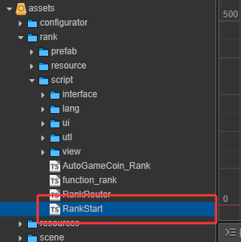
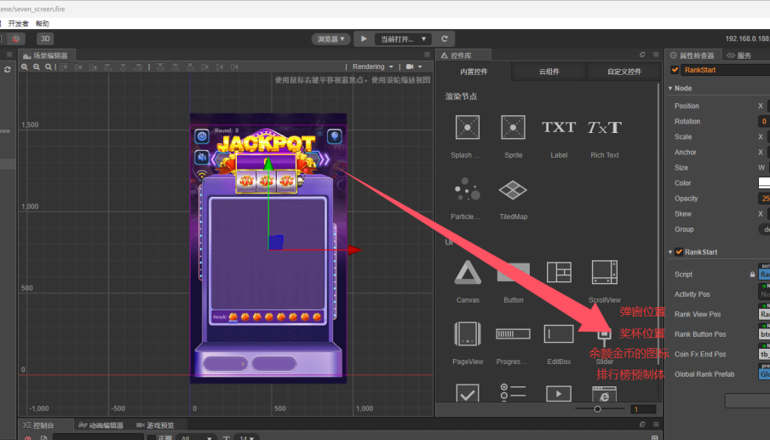
02 排行榜对接：客户端对接 (Step 10)
01. 挂载核心启动脚本
02. 绑定UI显示节点
在项目资源管理器中，定位到rank/bundle目录，将RankStart.ts脚本拖拽到场景的根节点上。
在 Inspector 面板中，将场景中的排行榜UI根节点拖拽至脚本的UI Node字段，完成逻辑与视图的绑定。
🎯 配置目的：打通数据层与表现层，确保排行榜信息能实时刷新并正确渲染，同时支持交互事件的响应。
💡 此脚本是排行榜的逻辑入口，负责初始化UI组件、监听数据变化及处理排行榜的生命周期。
完成配置后，即可在游戏中启动并测试排行榜的展示与交互功能。
Notes:
第十步，将`rank` bundle中的`RankStart.ts`脚本挂载到场景中。这是排行榜UI的入口脚本。挂载后，您需要在Inspector面板中，将场景中的排行榜UI节点拖拽到脚本的对应字段上，完成关联。

Slide 20
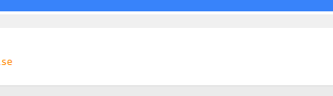
02 排行榜对接：客户端对接 (Step 12)
Step 12：配置排行榜总开关
在游戏客户端的配置文件中，将关键字段"enableRank"的值设置为true。这是排行榜功能的全局控制总闸，直接决定了排行榜模块是否会被客户端初始化和加载。
配置设计目的
通过配置项实现功能的动态启停，无需重新编译或打包客户端即可控制排行榜的显隐，极大地方便了运营侧的紧急开关控制与功能灰度发布。
💡 注意：修改配置文件后，需要重启游戏客户端，新的配置项才能生效。
Notes:
第十二步，在游戏的配置文件中，将enableRank字段设置为true。这是一个总开关，用于控制排行榜功能是否在游戏中显示。如果设置为false，排行榜将不会被初始化。

Slide 21

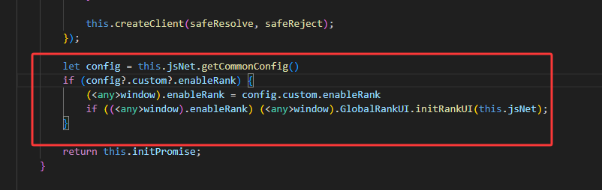
02 排行榜对接：客户端对接 (Step 13)
Step 13：在路由脚本中植入初始化逻辑
在游戏路由分发的核心节点，接入配置读取与UI初始化流程。通过获取全局配置表中的功能开关状态，动态决定是否加载排行榜资源包并初始化界面，这是实现功能入口与游戏主流程解耦的关键步骤。
设计目标：配置驱动与按需加载
通过配置开关实现功能的灵活启停，避免无效资源预加载；将初始化逻辑挂载在路由节点，确保功能在游戏启动流程的正确时机被激活，同时保证功能模块的低耦合与独立性。
核心代码逻辑解析
示例代码展示了防御式编程思想：通过 `enableRank` 配置开关进行前置校验，仅在功能开启时才执行初始化。这种设计不仅能避免空指针异常，还实现了“热开关”控制，无需重新编译客户端即可通过配置文件动态更新功能状态。
Notes:
客户端对接的最后一步，是在游戏的路由脚本中初始化排行榜。这里会读取配置文件中的enableRank值，如果为true，则加载rank bundle并初始化排行榜UI。这确保了排行榜功能能够在正确的时机被加载。

Slide 22
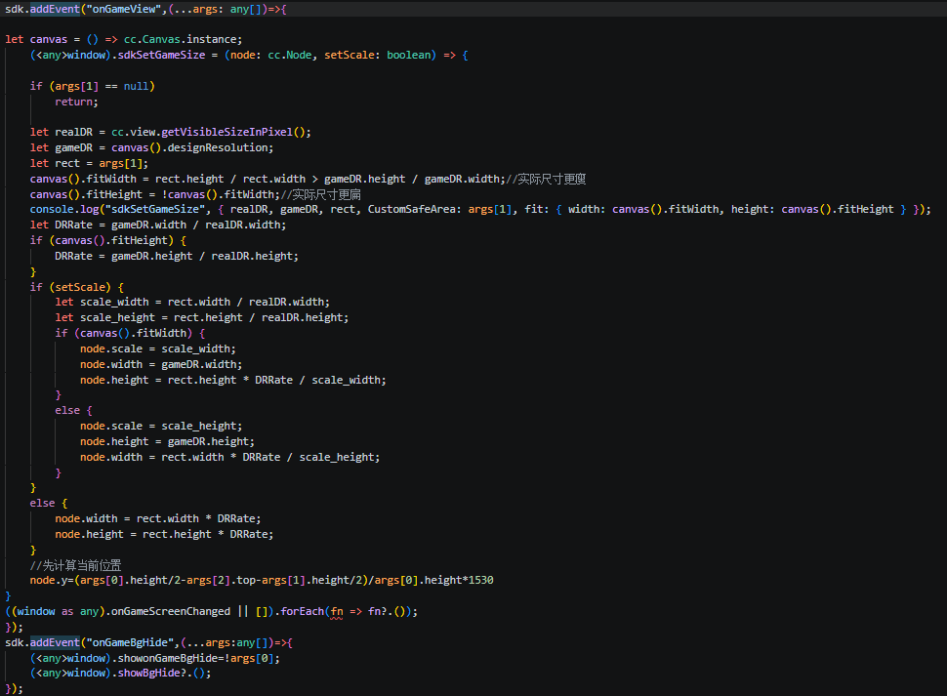


03 SUD对接：核心事件适配
对接目标：深度适配 SUD SDK 提供的游戏视图控制事件，实现游戏画面与容器的无缝适配及背景动态管理，确保多端渲染一致性。
01. onGameView 视图适配
接收屏幕尺寸、游戏区域大小及偏移量参数，动态调整渲染区域宽高与坐标，解决不同容器下的画面拉伸与适配问题。
02. onGameBgHide 背景控制
响应布尔型隐藏指令，灵活控制游戏背景图层的显示或隐藏状态，满足加载过渡、场景切换等多样化视觉需求。
实现关键：在 SDK 事件回调中解析参数，直接作用于游戏 Canvas 实例：实时更新 Canvas 的宽高尺寸与布局位置，并通过修改 DOM 样式属性控制背景图的可见性，完成底层渲染逻辑的闭环适配，保障交互流畅度。
Notes:
最后，我们来看看SUD对接。主要是适配两个核心事件：onGameView和onGameBgHide。onGameView用于调整游戏画面的尺寸和位置，以适应不同的容器。onGameBgHide则用于控制游戏背景的显示与隐藏。您需要在回调中，根据传入的参数来调整您游戏的Canvas和背景图。

Slide 23





核心文件与路径汇总表 (1/2)
基础配置与全局视图
玩家行为请求封装
路径：assets/configurator / globalViews
作用：承载通用业务逻辑与全局弹窗预制件，奠定统一的交互与视觉基础。
路径：assets/script/client/ClientPlayer.ts
作用：封装玩家核心操作的网络请求发送逻辑，标准化数据格式，同步玩家状态。
通信鉴权与环境配置
在线状态与自动管理
路径：assets/script/shared/common.ts
作用：集中管理 GameID、UID 等核心鉴权信息，初始化网络通信的基础环境。
路径：globalViews/script/TS/AutoQuit.ts
作用：实现超时无操作自动退出或踢人机制，优化服务器资源占用与用户体验。
场景级消息分发
模块化架构价值
路径：assets/script/client/ClientScene.ts
作用：监听并分发场景内网络消息，处理场景同步事件，驱动游戏世界状态更新。
优势：实现业务与底层逻辑的解耦，降低维护成本；统一的接口规范提升多人协作效率，便于功能的快速迭代与扩展。
Notes:
为了方便大家查阅，我们整理了一份核心文件与路径的汇总表。第一部分是公共模块相关的文件，涵盖了从配置、弹窗到网络通信的各个方面。

Slide 24


核心文件与路径汇总表 (2/2)
排行榜 · 服务端核心
排行榜 · 客户端资源
SUD 对接与视图控制
•Rank/ 目录：排行榜排序与存储逻辑
•Defs.proto：前后端通信协议定义
•PlayerMsg.lua：玩家消息处理分发
•RankCommon.json：榜单规则配置表
•GameApp.lua：服务端配置加载回调
•assets/rank/：UI资源与Bundle包根目录
•RankStart.ts：UI界面入口与生命周期
•RankView.prefab：排行榜主界面预制体
•RankData.ts：本地数据缓存与处理
•RankNet.ts：网络请求与协议解析封装
•onGameView：游戏视图激活/隐藏回调
•onGameBgHide：背景层状态切换事件
•SUDGameSDK：核心SDK初始化与配置
•RankBridge.ts：业务层与SUD桥接
•SUDConfig.json：环境参数与对接配置
💡 关键提示：开发时请重点核对 `Defs.proto` 协议定义与配置表的一致性，确保前后端数据结构匹配。
Notes:
表格的第二部分汇总了排行榜和SUD对接相关的文件。包括服务端和客户端的所有关键脚本和配置文件。大家在对接过程中可以参考这个表格快速定位文件。

Slide 25


04 邮件系统对接
服务器端适配
客户端 2.4 适配
客户端 3.8 适配
• 整体结构与步骤流程梳理
• 核心交互逻辑与关键概念解析
• 完整的后端配置说明与代码示例
• 针对旧版本的适配方案与流程
• 关键功能点的迁移与实现细节
• 版本兼容的配置参数与代码示例
• 新版本的架构升级与对接流程
• 优化后的API接口与数据交互规范
• 提升用户体验的新特性集成说明
Notes:
接下来，我们新增一个模块：邮件系统对接。这部分内容将分为服务器端适配、客户端2.4版本适配以及客户端3.8版本适配三个部分，详细讲解如何在游戏中集成邮件功能。

Slide 26
04 邮件系统对接：服务器端适配
整体流程：代码拉取 → 文件复制 → 脚本修改 → 配置设置
01 准备工作：拉取代码
02 文件复制：核心迁移
从服务器端的 `GameTemplate` 模板仓库拉取最新代码，确保开发环境与基础工程版本一致，为后续邮件系统的嵌入做好环境准备。
复制核心脚本目录 `Game/Mail` 与公共定义 `Game/CommomDefine.lua`；同步协议文件 `Protos/Common.proto` 及消息脚本 `GameMsg.lua`，完成基础文件的部署迁移。
03 脚本修改：逻辑嵌入
04 配置发送：功能生效
在 `Main.lua` 中构造全局邮件系统实例；在 `Player.lua` 中为每个玩家挂载独立的邮件模块；在 `PlayerMsg.lua` 中新增邮件相关的网络消息解析与回调处理逻辑。
在指定 Excel 配置表中编写邮件的标题、正文内容及附件奖励信息；在游戏业务逻辑中，调用服务器提供的邮件发送 API 接口，实现邮件的主动下发与玩家端的消息推送。
Notes:
我们首先来看服务器端的适配流程。整个过程分为四个步骤：准备工作、文件复制、脚本修改和配置发送。我们需要先从模板仓库拉取代码，然后复制邮件相关的核心文件，接着修改几个关键的Lua脚本，最后在配置表中设置邮件内容并调用API发送。

Slide 27
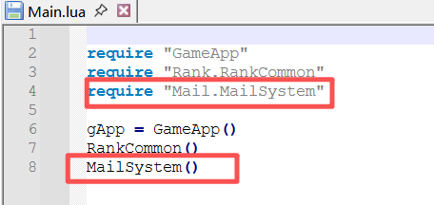
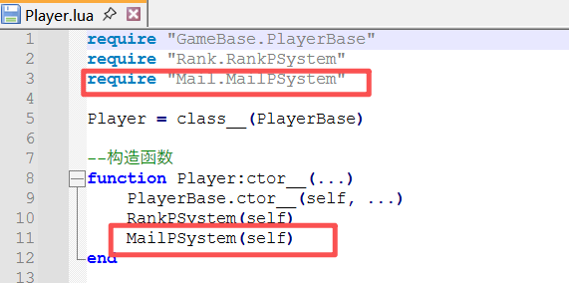
04 邮件系统对接：服务器端适配 (脚本修改 1/2)
01. 构造全局邮件系统 (Main.lua)
02. 初始化玩家邮件模块 (Player.lua)
在主函数中通过 require 引入 MailSystem 模块并实例化，确保服务器启动时邮件系统即完成初始化，作为全局核心服务承载所有邮件逻辑的调度与分发。
在 Player 类的构造函数中初始化 MailPSystem，为每个玩家对象分配独立的邮件数据存储结构与处理接口，实现玩家间邮件数据的完全隔离与个性化管理。
Notes:
具体的脚本修改首先是在Main.lua中引入并实例化MailSystem，这会创建一个全局的邮件系统。然后，在Player.lua的构造函数里初始化MailPSystem，这样每个玩家对象都会拥有自己的邮件模块。

Slide 28
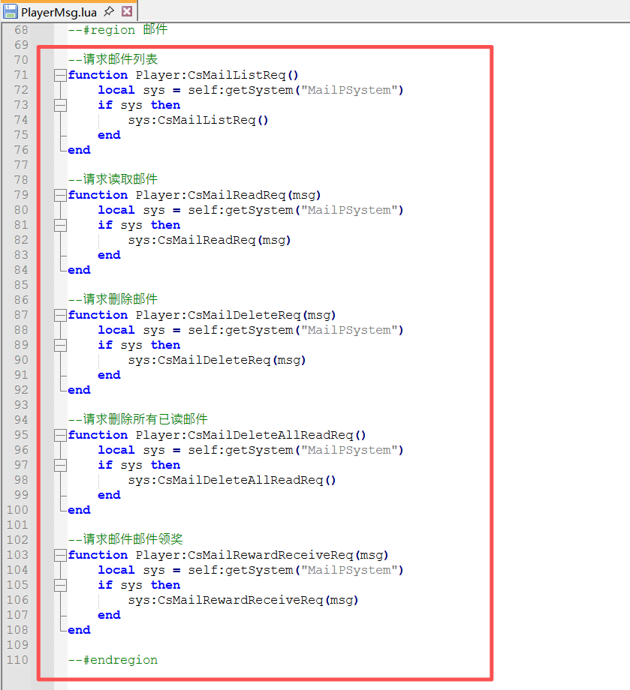





04 邮件系统对接：服务器端适配 (脚本修改 2/2)
3. 修改 `PlayerMsg.lua`，注册网络消息
为客户端发起的各类邮件操作请求注册对应的服务器处理函数，建立稳定的通信桥梁，确保客户端指令能被服务器正确解析并转发至邮件系统核心逻辑进行处理。
CsMailListReq
CsMailReadReq
CsMailDeleteReq
处理客户端拉取邮件列表的请求，返回玩家当前的邮件数据清单。
标记指定邮件为已读状态，同步更新服务器端的邮件阅读标记。
根据邮件ID删除单条邮件记录，清理玩家邮件箱中的指定条目。
CsMailDeleteAllReadReq
CsMailRewardReceiveReq
图示：PlayerMsg.lua 中邮件消息处理函数的注册实现
批量清理玩家所有已读邮件，释放服务器存储资源，提升列表加载效率。
验证并发放邮件内的道具、金币或经验奖励，防止重复领奖，保障数据安全。
Notes:
接下来是修改`PlayerMsg.lua`。在这里，我们需要为客户端的每一个邮件操作请求，比如获取列表、读取、删除、领奖等，都注册一个对应的处理函数。这些函数会将请求转发给玩家的邮件系统进行处理。

Slide 29

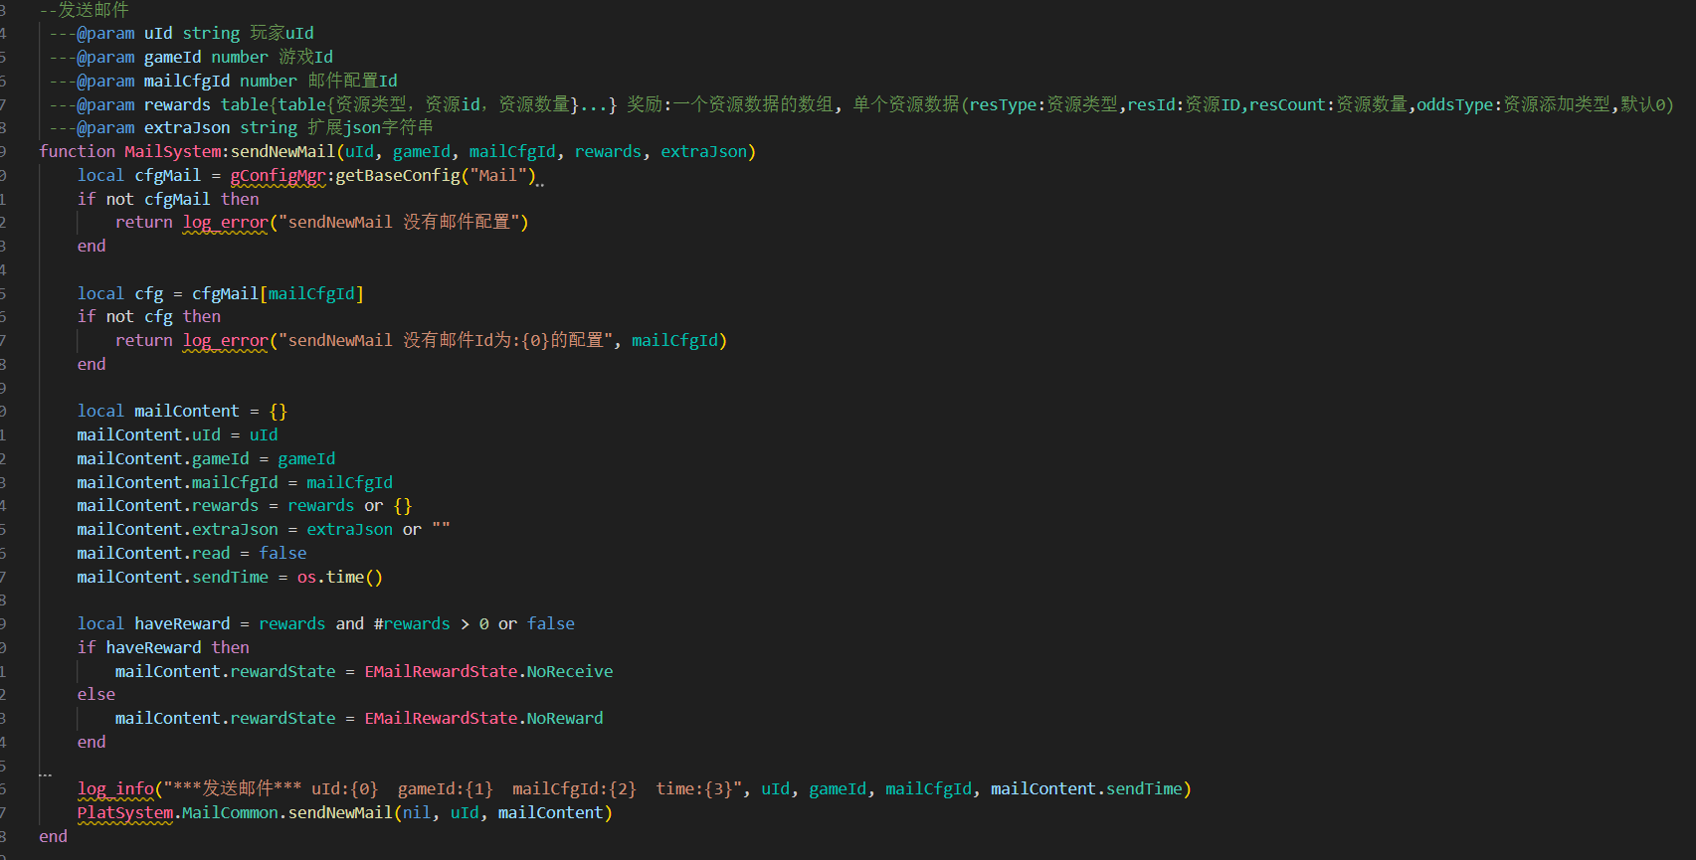

04 邮件系统对接：服务器端适配 (配置与发送)
邮件配置文件管理
配置路径：DocDesign/RandomTool/CommonConfig/GameConfig/Mail.xlsx
核心作用：统一配置邮件标题、正文模板、有效期及附件奖励等信息，支持通过配置表热更新，灵活管理各类邮件内容。
游戏内邮件发送 API
调用接口：SvrSystem.MailSystem:sendNewMail(uId, gameId, cfgId, rewards, extraJson)
应用场景：在玩家升级、活动结算、系统通知等游戏逻辑节点中调用，支持即时下发含道具奖励的邮件，满足多样化运营需求。
图示为服务器端邮件发送逻辑的核心代码实现，包含参数校验、奖励数据封装与异步投递的关键逻辑，确保邮件发送的高可用性与数据准确性。
Notes:
服务器端的最后一步是配置和发送。邮件的内容通过Mail.xlsx配置表进行管理。而在游戏逻辑中，当需要给玩家发送邮件时，只需调用sendNewMail这个API函数，并传入玩家ID、游戏ID、配置ID等参数即可。

Slide 30



04 邮件系统对接：客户端2.4适配 (流程)
01 获取基准代码
02 复制核心文件
03 集成UI与初始化
04 配置与效果
从指定Git仓库获取“宝石项目”(FortuneSlot)的完整工程代码，作为客户端适配的基础版本。
将宝石项目中的common和mail两个核心文件夹，完整复制到目标游戏项目的对应目录下。
将GlobalMailUI预制体添加到主场景；在玩家登录成功的回调逻辑中，触发邮件系统的初始化事件。
在平台配置中开启enableMail: true开关，并在客户端配置奖励的金币飞行特效，完成最终效果调试。
💡 关键提示：完成代码集成后，需在测试环境中全面验证邮件的拉取、展示、领取及奖励发放全流程。
Notes:
现在我们来看客户端2.4版本的适配。流程同样清晰：首先获取一个已完成邮件功能的“宝石项目”作为基准，然后复制其中的common和mail文件夹。接着，将邮件UI预制体拖入场景并在登录成功后初始化。最后，在后台配置中开启开关并设置奖励动画效果。

Slide 31
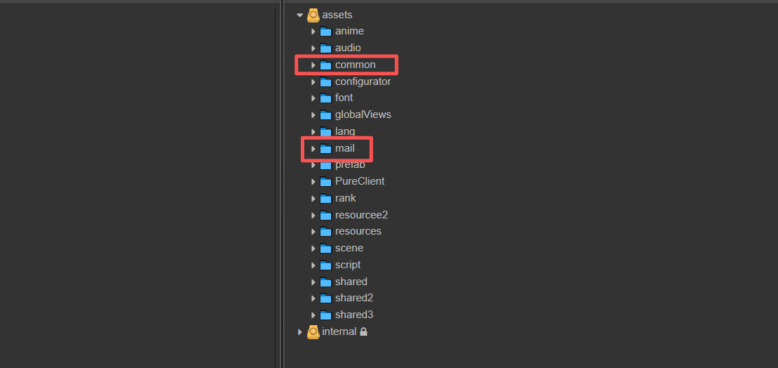
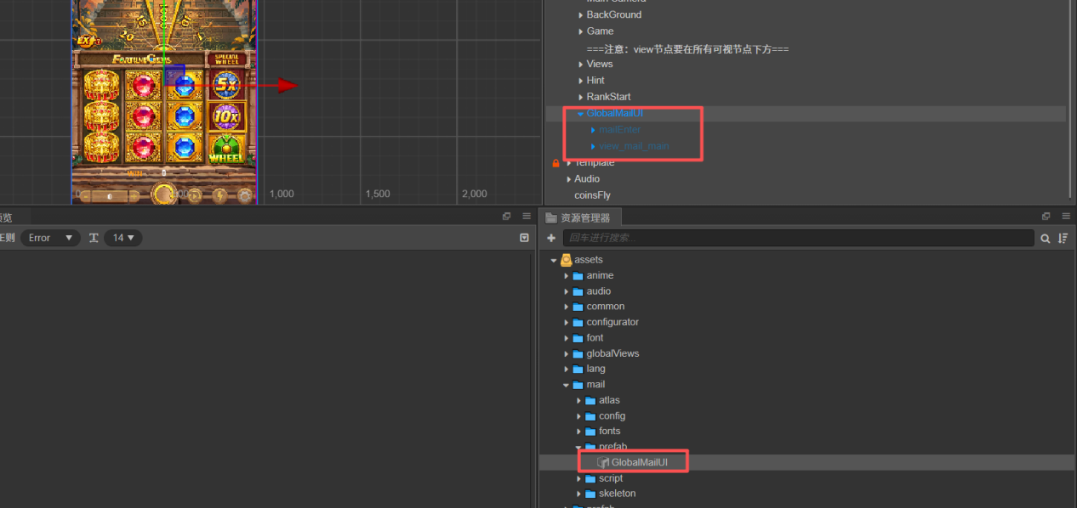
04 邮件系统对接：客户端2.4适配 (文件与UI)
01 复制核心文件
02 集成UI预制体
从宝石项目中复制common和mail两个文件夹，直接粘贴到目标项目的assets资源目录下，完成邮件系统的基础代码与配置文件迁移。
将mail/prefab/GlobalMailUI预制体拖入游戏主场景的 Canvas 节点下。该预制体已封装完整功能，包含邮件列表展示、详情查看及奖励领取等全套交互逻辑。
Notes:
具体操作上，首先是复制文件，将宝石项目中的common和mail文件夹直接复制到您的项目中。然后，找到GlobalMailUI这个预制体，把它拖到主场景的Canvas下面。这个预制体已经包含了所有邮件界面的功能，非常方便。

Slide 32
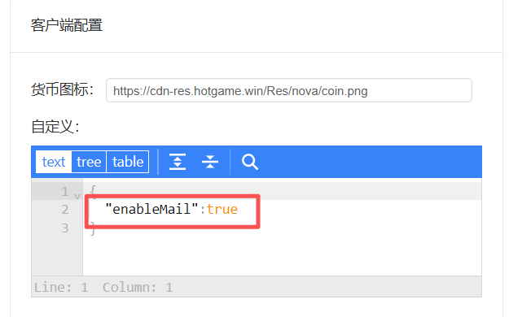
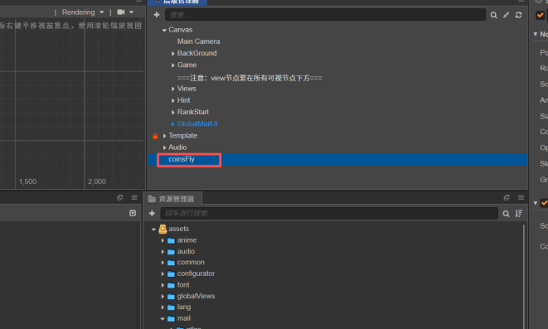
04 邮件系统对接：客户端2.4适配 (初始化与配置)
01 系统初始化
02 平台配置开关
03 金币飞行效果
在玩家登录成功(`sloginSucPush`)的回调中，通过事件触发邮件系统初始化，建立与服务端的网络通信连接。
在客户端配置的“自定义”区域添加 `"enableMail": true` 配置项，以此作为邮件功能的核心控制开关。
为相关UI节点挂载 `CoinsFly` 脚本，实现领取奖励时，金币从邮件面板动态飞向玩家钱包的动态视觉反馈。
Notes:
接下来是初始化和配置。在登录成功的回调里，需要发送一个事件来初始化邮件系统。然后，在后台的客户端配置里，把enableMail设置为true来显示邮件入口。最后，别忘了给UI节点挂上CoinsFly脚本，让领奖时有金币飞出来的效果。

Slide 33


核心数据汇总表
服务器代码仓库
标识：GameTemplate
备注：存放邮件服务器端核心代码，定义了服务端邮件收发、存储与分发的基础逻辑架构。
邮件配置文件
文件：Mail.xlsx
路径：DocDesign/RandomTool/CommonConfig/GameConfig/，用于配置邮件的模板、参数及发送规则。
客户端2.4基准仓库
地址：http://8.210.236.155:3000/juwawa/FortuneSlot.git
备注：宝石项目的客户端基准仓库，提供了邮件客户端接入的完整参考实现与UI示例。
邮件发送API
接口：SvrSystem.MailSystem:sendNewMail()
备注：服务器端核心接口，用于主动触发邮件下发，支持携带游戏道具附件与自定义文本参数。
客户端3.8框架仓库
地址：http://8.210.236.155:3000/juwawa/ClientFramework.git
备注：最新版本的客户端基础框架，已内置标准化的邮件系统模块，支持开箱即用。
客户端开关配置
配置项："enableMail": true
备注：需在平台配置中心进行全局设置，用于控制客户端邮件入口的显示、功能启用与关闭。
Notes:
最后，我们同样为邮件系统对接整理了一份核心数据汇总表，方便大家快速查阅关键的仓库地址、文件路径和API信息。

